Slide 1
Democracia no Brasil e Presidencialismo de Coalizão
PROF. LEONARDO AVRITZER

Slide 2
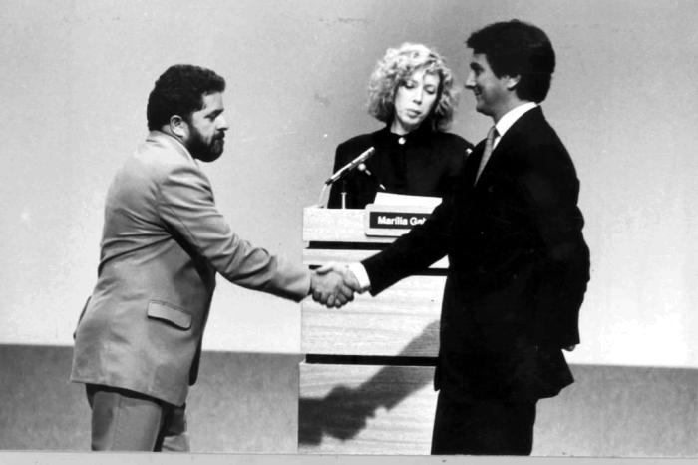
Presidencialismo de Coalizão no Brasil
Sistema político no qual o presidente recebe a maioria absoluta dos votos mas o seu partido não tem maioria no parlamento.
Funciona desde 1989

Slide 3
Presidencialismo de Coalizão no Brasil
Existem três limites principais gerados pelo presidencialismo de coalizão:
a) Custos crescentes da fragmentação partidária;
Fernando Henrique 9 partidos
Lula 10 partidos
Dilma 11 partidos
b) Desorganização gerada pela distribuição de cargos;
Número de ministros FHC 96, Lula 104, Dilma 97
c) Propensão à corrupção gerada pela distribuição de cargos

Slide 4
Presidencialismo de Coalizão
Presidente não tem maioria no Congresso
Caixa de ferramentas
Emendas
Liberação de emendas
Cargos no executivo

Slide 5
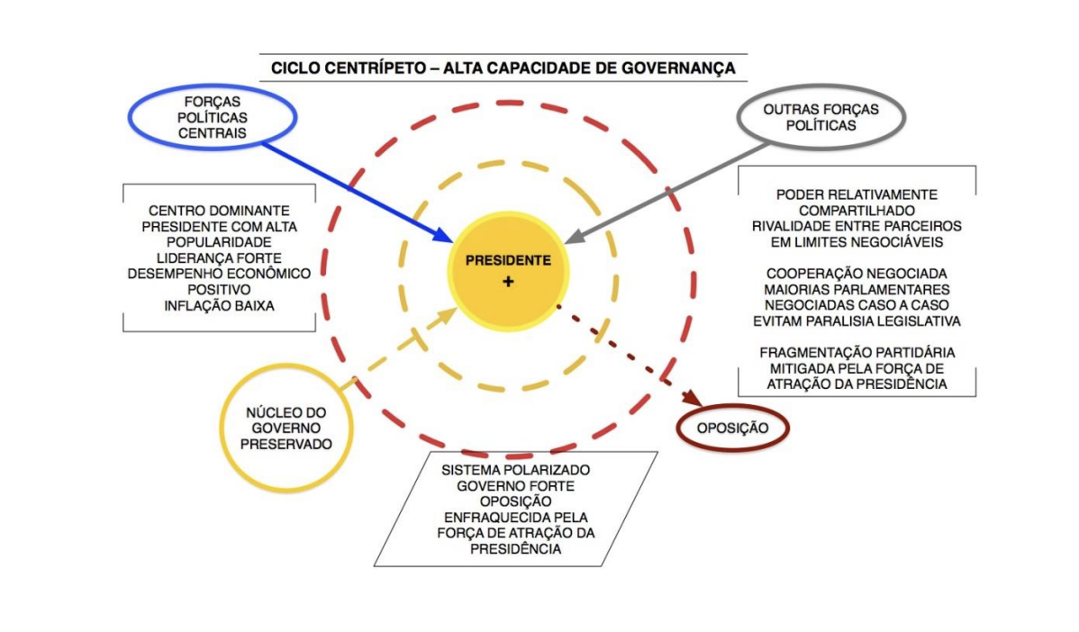
Ciclo Centrípeto – Alta Capacidade de Governança Abranches

Slide 6
Presidencialismo de Coalizão
O presidencialismo de coalizão pode ser entendido de duas formas: como solução institucional para um problema político específico, a saber, uma configuração da relação entre eleições presidenciais e representação proporcional no Congresso, na qual o presidente não alcança a maioria na Casa; ou como maneira de realizar amplas coalizões que despolitizam uma agenda progressista da política no Brasil. Em uma situação, o presidencialismo de coalizão pode gerar governabilidade, enquanto na outra, cria problemas para a sua manutenção.

Slide 7
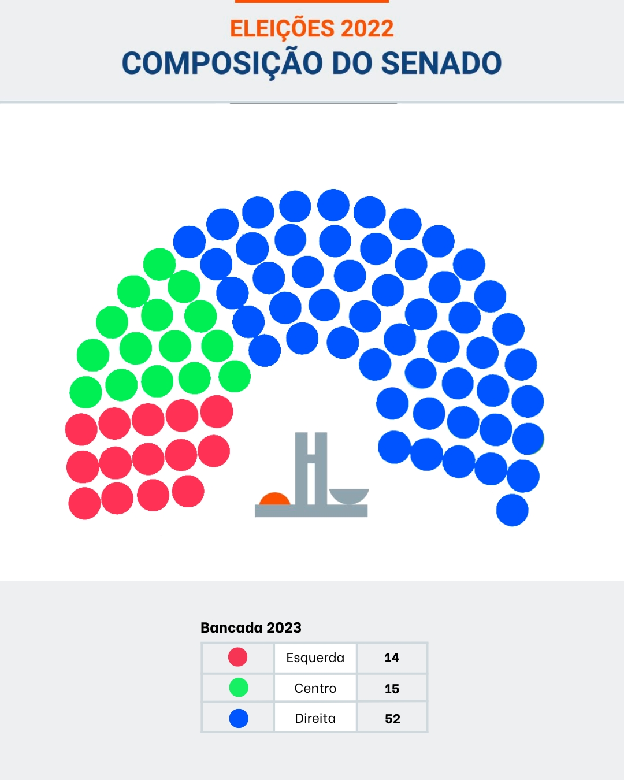
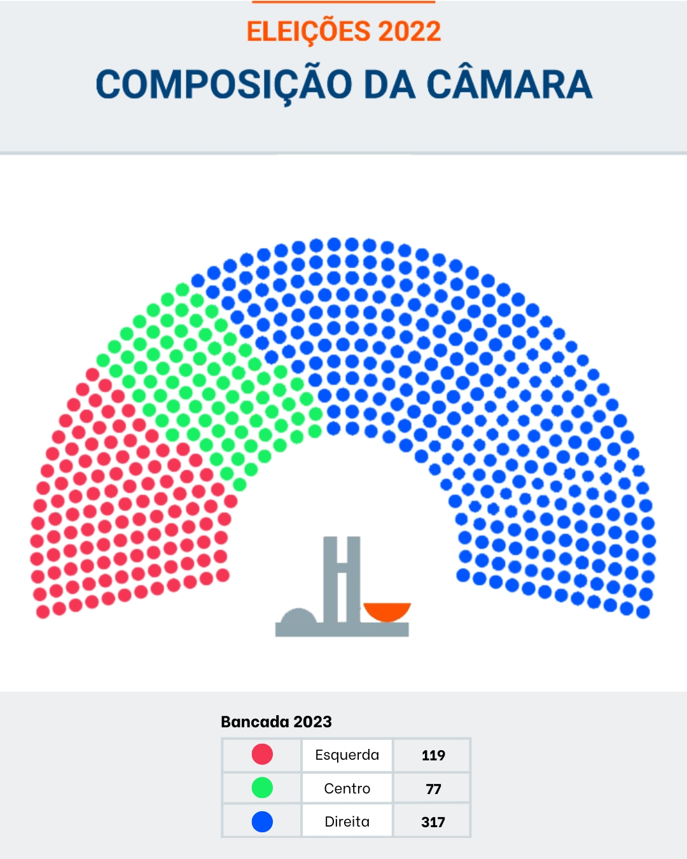
Composição congresso nacional (Eleições 2022)

Slide 8
Dinâmica das votações sobre temas centrais para o Governo na Câmara dos Deputados – fevereiro/setembro de 2023
Votações centrais no primeiro semestre | Número mínimo de votos da oposição do governo | Número máximo de votos da esquerda isolada | Votação dos independentes do centrão
Decreto do saneamento | ---- |  | 26
Marco temporal | ---- | 128 | 24
MP de organização do governo | 125 | ---- | 107
Arcabouço fiscal | ---- | ---- | 115

Slide 9
Projetos de lei propostos no Congresso brasileiro de 1989 a 2020.

Slide 10
Emendas constitucionais no Congresso brasileiro de 1989 a 2020.

Slide 11
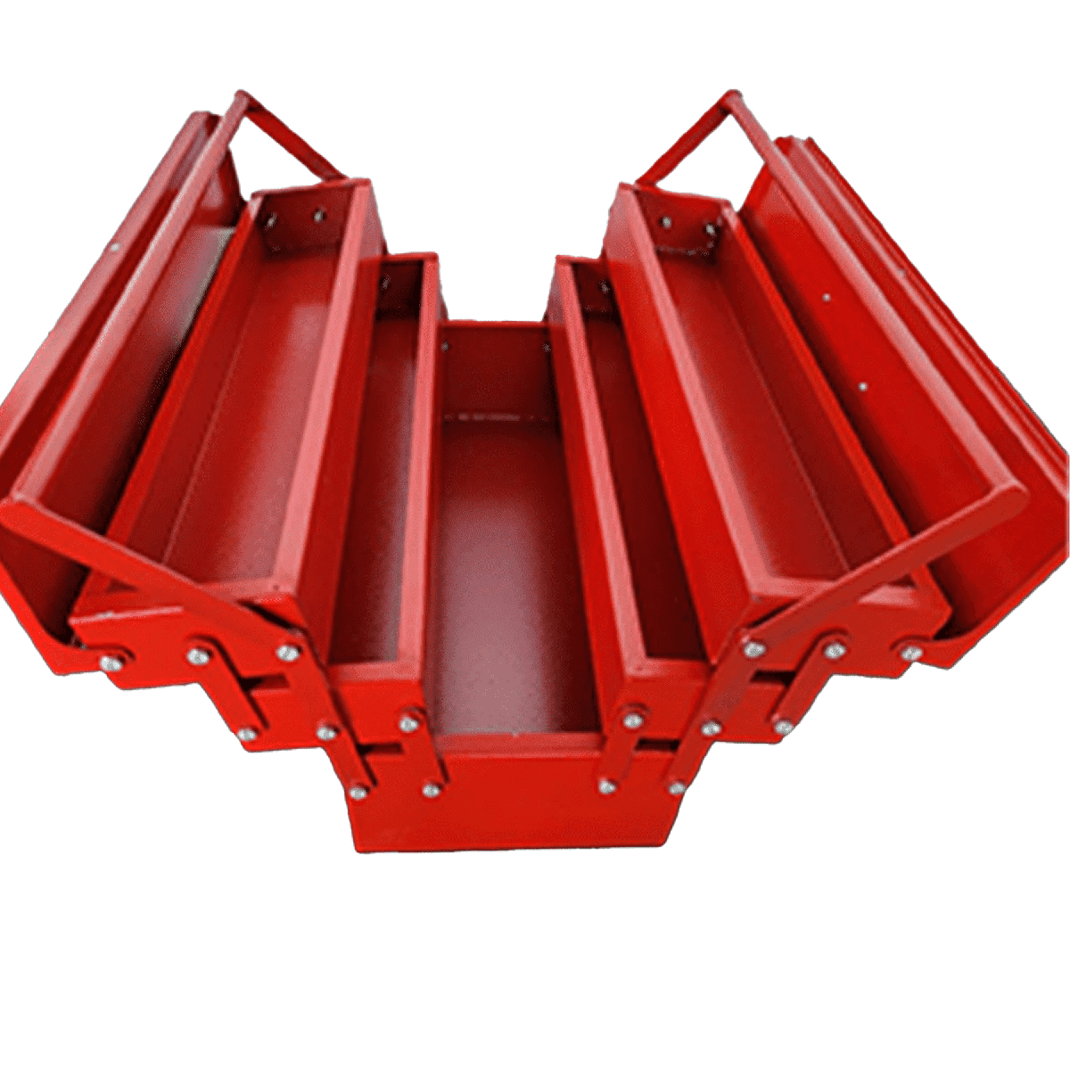
O esvaziamento da Caixa de Ferramentas
Emenda Parlamentar

Slide 12
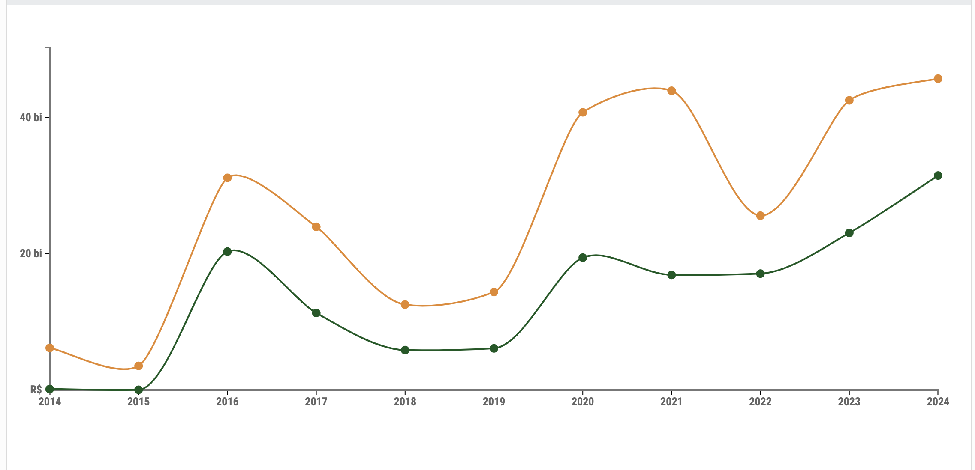
Evolução histórica da execução das despesas para emendas parlamentares

Slide 13
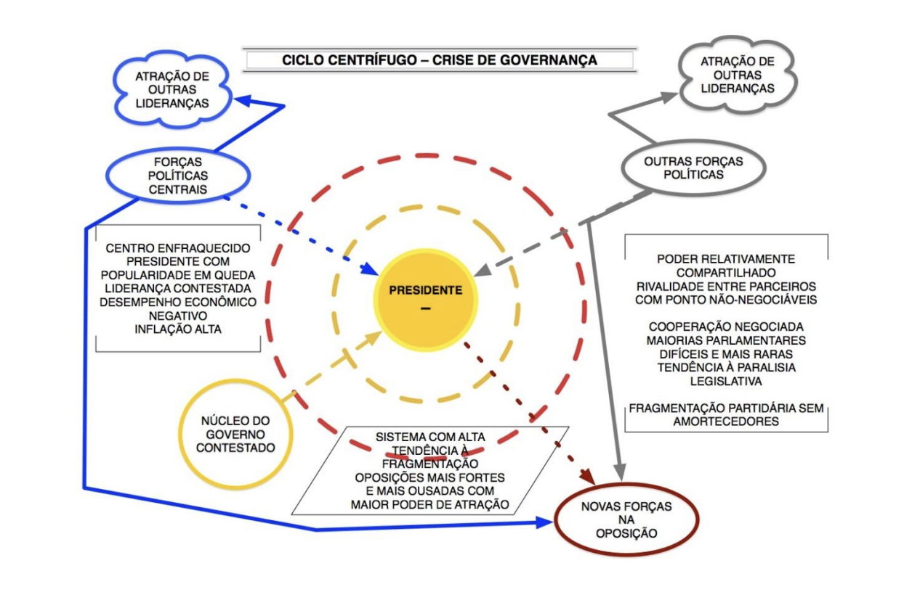
Ciclo Centrífugo - Crise de Governança

Slide 14
Presidencialismo de Coalizão
O poder judiciário aumentou suas prerrogativas a partir de 1990 e, a princípio, tomou um conjunto de decisões que não estavam diretamente ligadas à estabilização da governabilidade. Isso é verdade, pelo menos, até 2018. A partir do terceiro mandato do presidente Lula, vemos uma mudança no presidencialismo de coalizão, com a entrada do poder judiciário na coalizão estabilizadora da governabilidade.

Slide 15
Dino determina suspensão do pagamento de R$ 4,2 bilhões emendas e pede investigação da PF
"Além das determinações acima emitidas, consigno que o Poder Executivo só poderá executar as emendas parlamentares relativas ao ano de 2025 com a conclusão de todas as medidas corretivas já ordenadas [...] com o registro de todas as informações a serem fornecidas pelo Poder Legislativo e pelos órgãos do Poder Executivo, nos EXATOS TERMOS DAS DECISÕES DO PLENÁRIO DO STF", afirma a decisão.

Slide 16
O novo papel do Judiciário no Presidencialismo de Coalizão
Poder Legislativo fortalecido
Poder Executivo enfraquecido
Bloqueio de agendas e processos pelo poder Judiciário

